Slide 1
Endpräsentation Schnapskönig
186.841 – Einführung in die digitale Bildverarbeitung (WS 17/18)
Gruppe AG_A_2
Jan Michael Lajarno (01425799) Andreas Brunner (01429369) Miran Jank (01526438) Thorsten Korpitsch (01529243) Aleksandar Marinkovic (01634028)

Slide 2
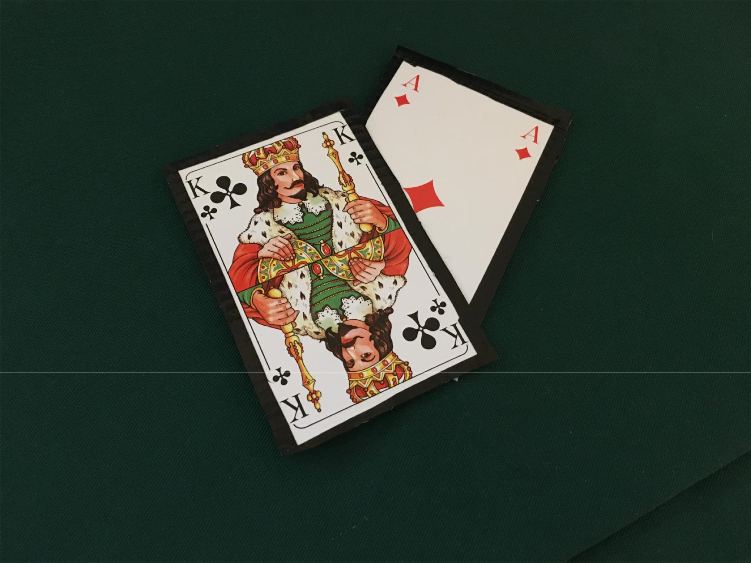
Nach jedem Spielzug beim Schnapsen wird ein Bild vom jeweiligen Stich gemacht.
Problemstellung
Fig 1. Datenbeispiel
Eingabe:
Der Benutzer muss pro Spielzug ein Farbbild, in einem gängigen Format(.PNG/.JPG/.JPEG), der Karten in das Programm laden.
Ausgabe:
In der Konsole wird ein Zwischenstand nach jeder Runde ausgegeben, am Ende wird der Gewinner ausgegeben und der Endstand.

Slide 3
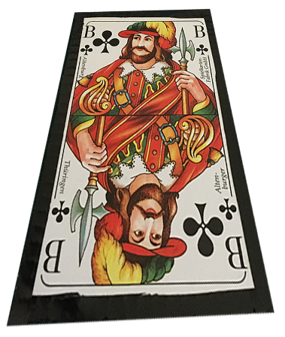
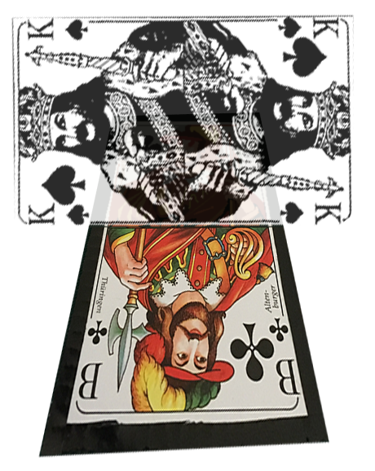
Methodikpipeline: Canny Eckendetektor -> Threshold nach Otsu Geometrische Transformation Template Matching
Änderungen der Methodiken
Beschränkungen
Beschränkungen: Aufnahmewinkel von min. 65° bis max. 135°
Mindestens horizontale Hälfte der unteren Karte sichtbar

Slide 4
Erkennen & Trennen d. Karten

Slide 5
Geometische Transformation (1)

Slide 6
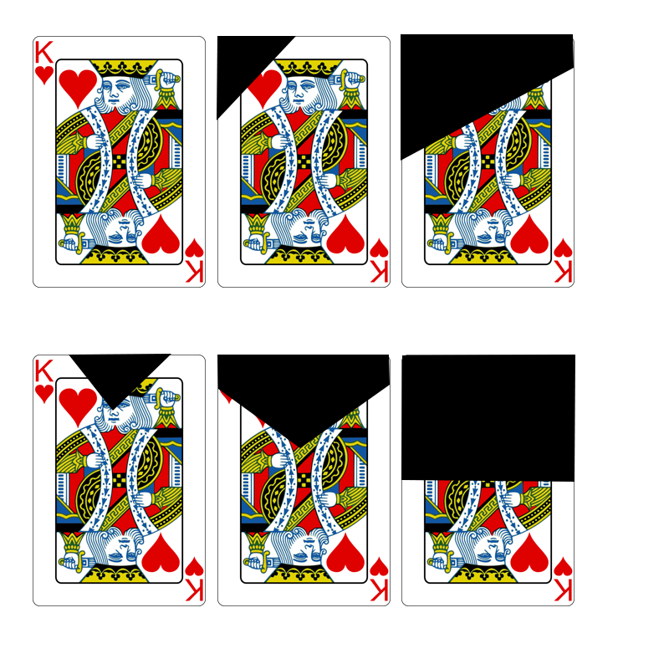
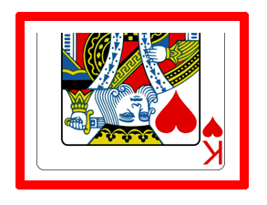
Ursprünglich: - Suche nach der abgeschnittenen Ecke - Identifiziere Länge und Position des verlorenen Ecks - Generiere Fake Ecke, Transformiere mit dieser auf 8:5
Geometische Transformation (2)
Aktuell: - Wir wissen nicht wie viele Ecken abgeschnitten wurden (1-2)
- Daher lese die immer sichtbare horizontale Hälfte aus
- Transformiere diese auf 4:5

Slide 7
Template Matching

Slide 8
Auswertung & Ausgabe

Slide 9
für die Endpräsentation sollen wieder Folien erstellt werden, ähnlich wie bei der Zwischenpräsentation. Dabei soll der Fokus diesmal vor allem auf der Evaluierung und den Herausforderungen, mit denen ihr zu tun hattet, liegen. Wir werden die Abgabe für die Endpräsentation noch freischalten. lg, Daniel
Selbstevaluation

Slide 10
Vielen Dank für Ihre Aufmerksamkeit!
Gruppe AG_A_2
Jan Michael Lajarno (01425799) Andreas Brunner (01429369) Miran Jank (01526438) Thorsten Korpitsch (01529243) Aleksandar Marinkovic (01634028)

